Slide 1


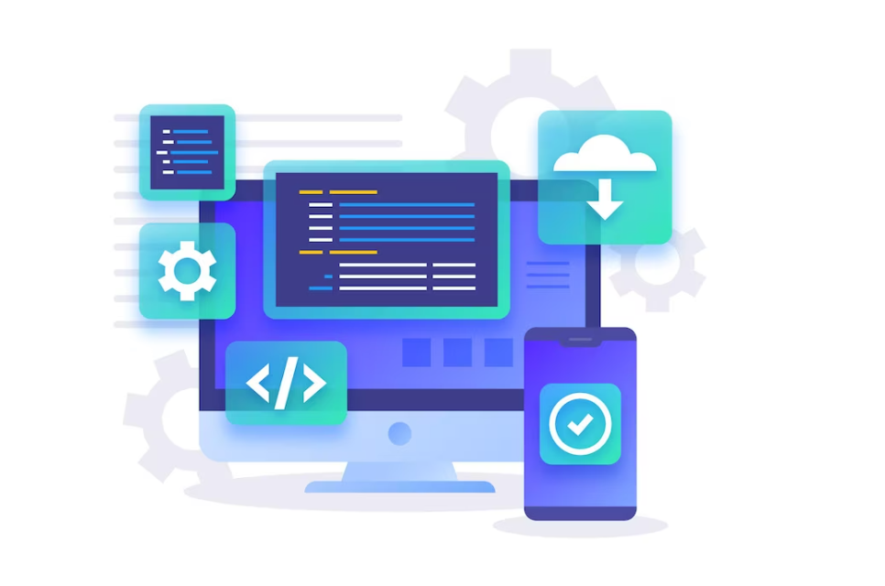
Análisis y Desarrollo de Software

Slide 2

Integrantes
Fabian Estiven Cristancho
Jonatan David Montealegre
Sebastian Camilo Molina
Steven Jacob Torres

Slide 3

Introducción
Empleo Total es un software integral de búsqueda de empleo diseñado para conectar a candidatos con oportunidades laborales de manera eficiente y efectiva.
Tiene 12 requerimientos funcionales:
iniciar sesión, registro, gestión de registro, categoria, subcategoria, hojas de vida, ofertas de empleo, postularse, chat, calificaciones, notificaciones, reseñas, estadísticas, Estos requerimientos son administrados por diferentes usuarios según su rol los cuales existen : administrador, usuario, empresa y empleado.
Empleo Total Ofrece una plataforma intuitiva donde los usuarios pueden crear perfiles detallados, buscar empleos según sus habilidades y preferencias, y postularse directamente a vacantes relevantes. Para los empleadores, Empleo Total proporciona herramientas avanzadas para publicar ofertas de trabajo, filtrar candidatos y gestionar el proceso de contratación.
IEEE830

Slide 4
Alcance
El Software EmpleoTotal incluye las siguientes funcionalidades clave: gestión de usuarios según su rol (administrador, usuario, empresa, empleado), registro e inicio de sesión, manejo de hojas de vida, publicación y postulación a ofertas laborales, chat interno, calificaciones, notificaciones, reseñas y estadísticas. Cada función está diseñada para optimizar la interacción entre candidatos y empleadores, permitiendo a los usuarios personalizar perfiles, buscar empleos y aplicar directamente, mientras que las empresas pueden gestionar eficientemente sus procesos de selección.
IEEE830

Slide 5
Alcance
Resumen del Alcance del Proyecto: Plataforma Web de Empleos
Objetivo General
Desarrollar una plataforma web para conectar empleadores y candidatos. Los empleadores podrán publicar ofertas, gestionar postulaciones y agendar entrevistas, mientras los candidatos podrán buscar empleos, postularse y gestionar entrevistas.
Funcionalidades Principales
Para Candidatos
- Registro y Perfil: Llena los formularios de registro de usuario y hoja de vida
- Búsqueda de Empleo: Filtros avanzados (ubicación, salario, tipo de contrato).
- Postulación: la persona se postula fácilmente mediante un botón el cual le dirá que ya estás postulado
Para Empleadores
- Registro de Empresa: la Empresa registrara un usuario y llenará un formulario de datos de la misma
- Publicación de Ofertas: Crear y modificar ofertas de empleo.
- Agendamiento de Entrevistas mediante chat: La empresa podra comunicarse con el usuario el cual se postulo mediante un chat, haciendo la comunicación más rápida entre usuario y empresa
IEEE830

Slide 6
Alcance
Funciones Generales
- Notificaciones: Alertas automáticas para nuevos empleos o confirmaciones de entrevistas.
- Panel de Control: Gestión de postulaciones, empleos para candidatos.
- Seguridad y Privacidad: Encriptación de datos y políticas de privacidad claras.
Diseño y Usabilidad
- Responsive: Adaptación para móviles, tablets y escritorio.
- Interfaz Intuitiva: Navegación sencilla y rápida.
- Frontend: HTML5, HTML SEMANTICO, CSS3, JavaScript, Bootstrap.
IEEE830

Slide 7


